Slide 1
Види ламп
Виконали учні 9-МТ класу

Slide 2
Електричні лампи
Лампи накалювання
Світлодіодні лампи
Галогенні лампи
Люмінесцентні лампи

Slide 3
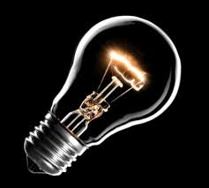
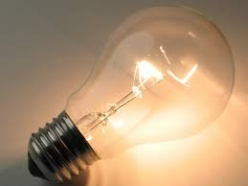
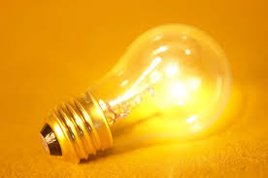
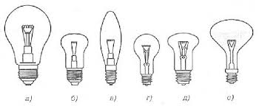
Лампа накалювання
Лампа накалювання - найперше джерело електричного світла, що з'явився в домашньому побуті. Будь-яка лампа накалювання складається з вакуумного скляного балона, цоколя, на якому розташовуються контакти й запобіжник, і нитки накалювання, що випромінює світло

Slide 4

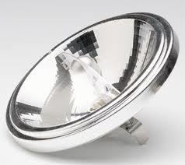
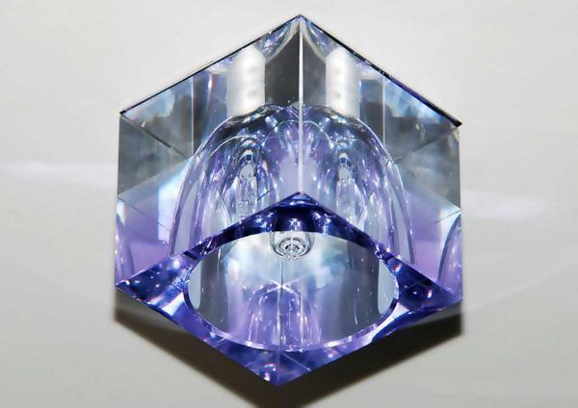
Галогенні лампи
Галогенні лампи мало чим відрізняються від ламп накалювання, принцип роботи той же. Єдина різниця між ними - це газовий склад у балоні. У даних лампах до інертного газу домішують йод або бром. У результаті стає можливим підвищення температури нитки накалювання й зменшення випару вольфраму

Slide 5
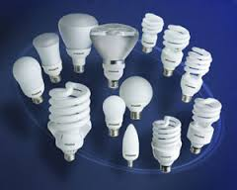
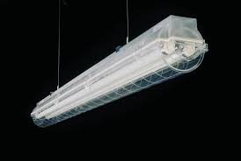
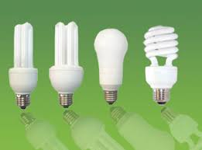
Люмінесцентні лампи
Принцип роботи люмінесцентних ламп серйозно відрізняється від ЛОН. Замість вольфрамової нитки в скляній колбі такої лампи горять пари ртуті під впливом електричного струму. Світло газового розряду практично не бачимо, оскільки випромінюється в ультрафіолеті. Останній змушує світитися люмінофор, яким покриті стінки трубки. Це світло ми й бачимо.

Slide 6
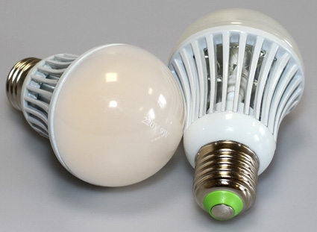
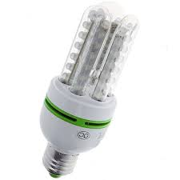
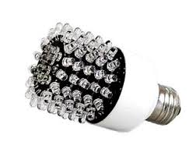
Світлодіодні лампи
Світлодіод за принципом дій - це самий звичайний напівпровідник, у якого частина енергії в переході p-n скидається у вигляді фотонів, тобто видимого світла. Такі лампи мають просто приголомшливі характеристики

Slide 7

Дякуємо за увагу

